Slide 1




ỦY BAN NHÂN DÂN QUẬN LONG BIÊN
TRƯỜNG MẦM NON LONG BIÊN
Lĩnh vực: Phát triển ngôn ngữ
Hoạt động: Làm quen văn học
Đề tài:Truyện: “ Cóc gọi trời mưa”
Lứa tuổi: 24-36 tháng
Lớp: Nhà trẻ D1
Giáo viên: Bùi Phương Dung

Slide 2
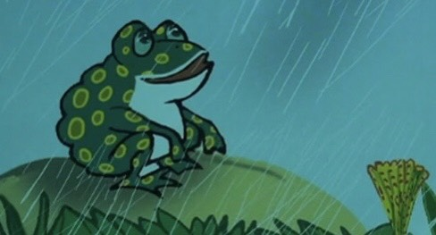
Truyện:
Cóc gọi trời mưa

Slide 3
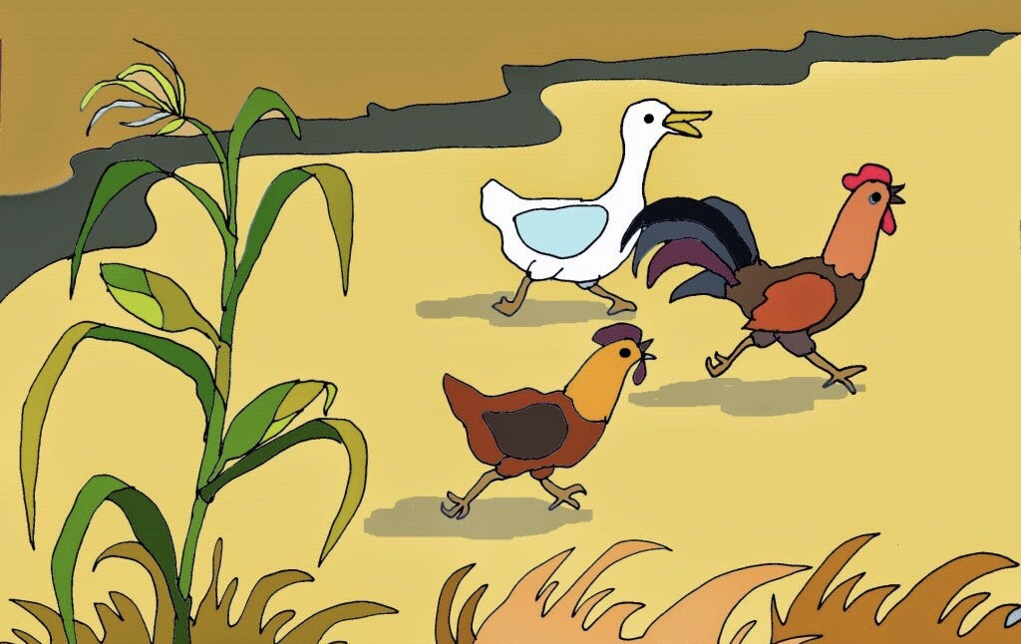

Slide 4
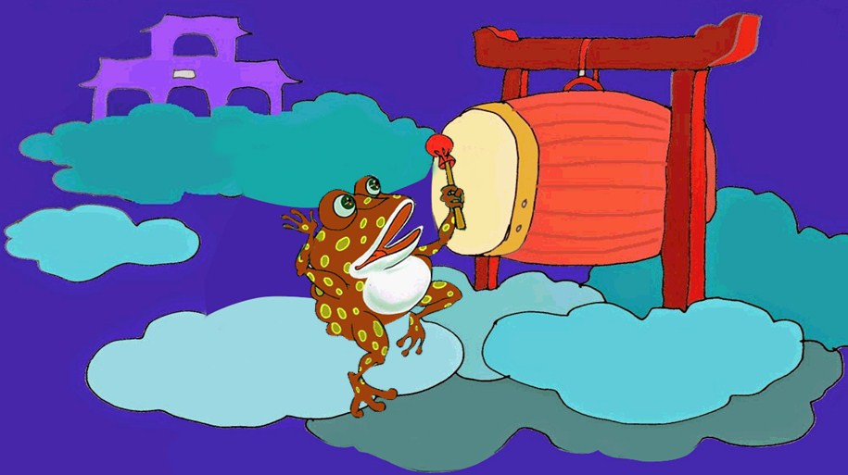
“ Thùng, thùng,thùng!”
“ Ọc , ọc, ọc!”

Slide 5
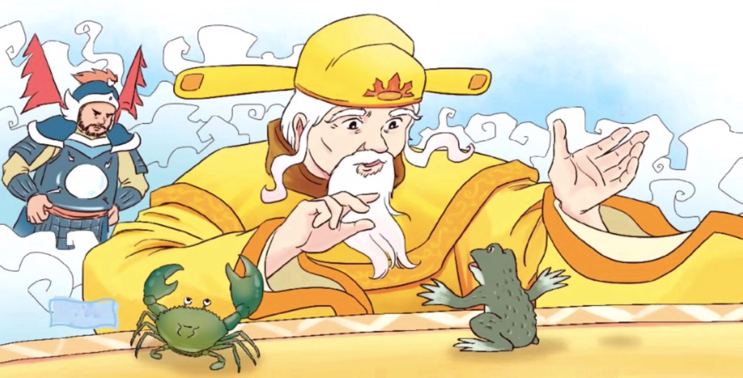

Slide 6
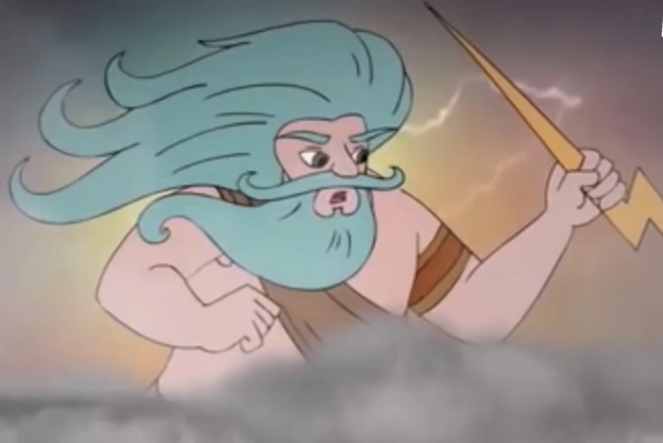

Slide 7
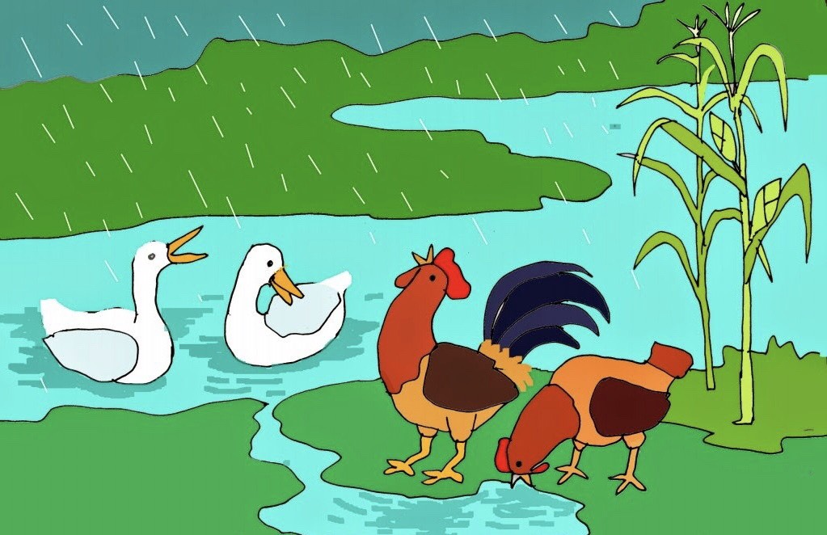

Slide 8
